Slide 1


КАЗАХСКИЙ НАЦИОНАЛЬНЫЙ УНИВЕРСИТЕТ
ИМЕНИ АЛЬ ФАРАБИ
ФАКУЛЬТЕТ ХИМИИ И ХИМИЧЕСКОЙ ТЕХНОЛОГИИ
КАФЕДРА ФИЗИЧЕСКОЙ ХИМИИ, КАТАЛИЗА И НЕФТЕХИМИИ
Учебный курс
«Метрология и стандартизация»
ЛЕКЦИЯ 7
Статистическая обработка результатов многократных измерений
Супиева Ж.А. Ph.D, старший преподаватель
Алматы, 2023

Slide 2
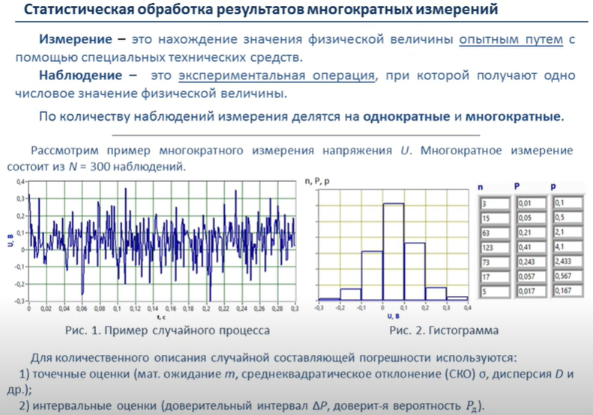

Slide 3
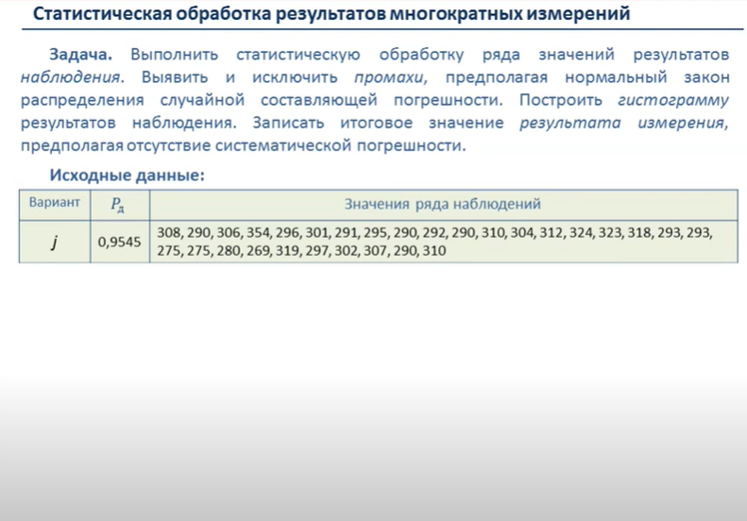

Slide 4
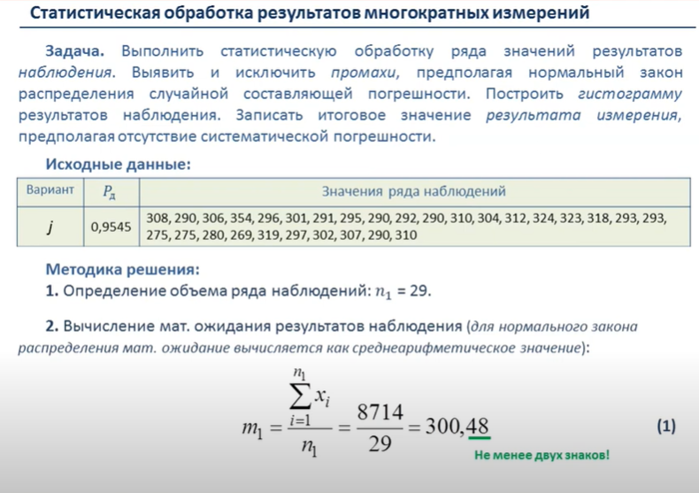

Slide 5
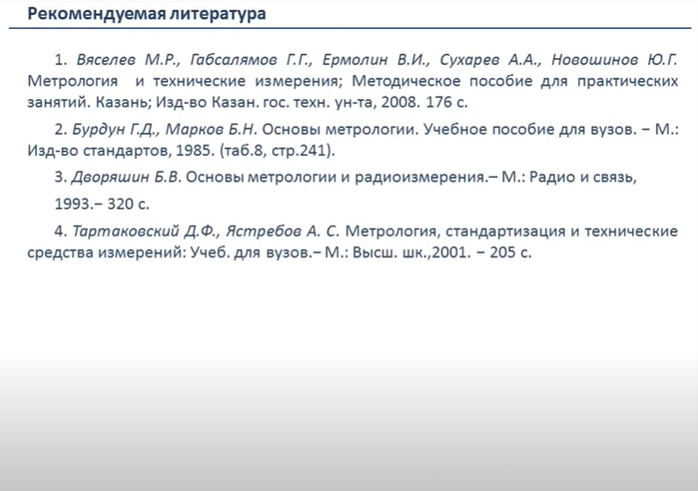

Slide 6

СПАСИБО ЗА ВНИМАНИЕ!
30

